Slide 1

Архитектуры процессорных систем
Лекция 15. Ввод-вывод
Цикл из 16 лекций о цифровой схемотехнике, способах построения и архитектуре компьютеров

Slide 2
План лекции
Подсистема ввода-вывода
Модули ввода-вывода
Прямой доступ к памяти
Каналы ввода-вывода
JTAG

Slide 3
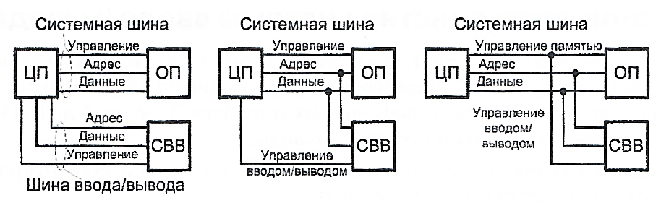
Система ввода-вывода

Slide 4
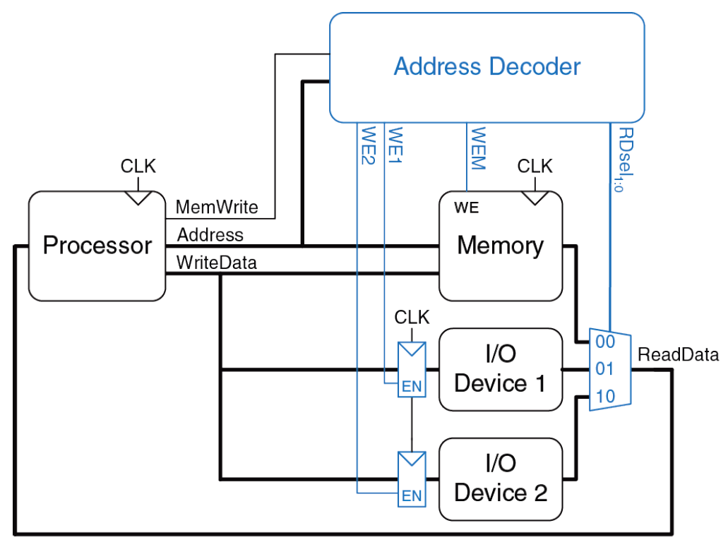
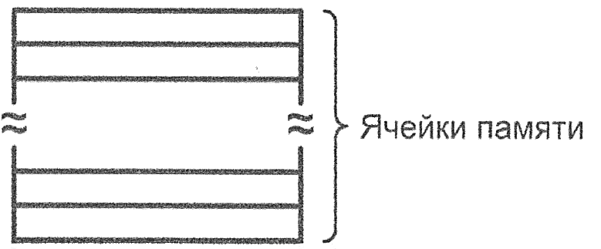
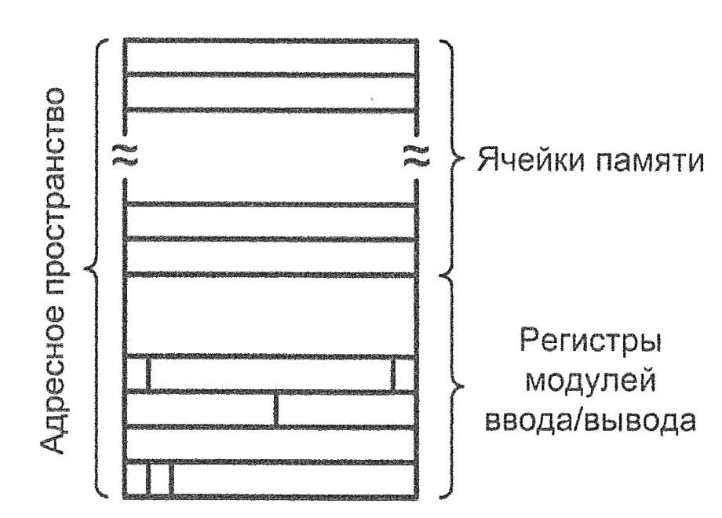
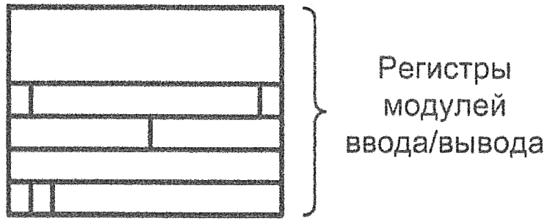
Адресное пространство
Совместное адресное пространство
Выделенное адресное пространство

Slide 5
Системы соединений
Система соединений должна обеспечивать обмен информации
Процессор и память
Процессор и модули ввода\вывода
Память и модули ввода\вывода
ПАМ
ПАМ
МВВ
ПАМ
ПАМ
МВВ
ПАМ
ЦП
МВВ
ЦП
МВВ
МВВ
ПАМ
МВВ
ЦП

Slide 6
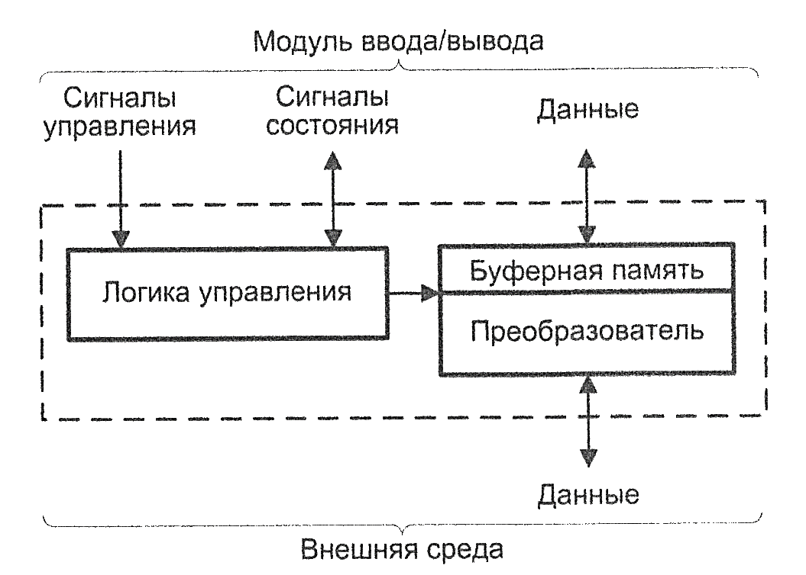
Структура периферийного устройства
Все периферийные устройства можно свести к трем категориям:
Для общения с пользователем
Для общения с вычислительной машиной
Для связи с удаленными устройствами
Модуль ввода/вывода

Slide 7
Модули ввода-вывода
Основные функции модулей ввода-вывода:
Локализация данных
Управление и синхронизация
Обмен информацией
Распознавание команд
Пересылка данных
Извещение о состоянии
Буферизация данных
Обнаружение ошибок

Slide 8
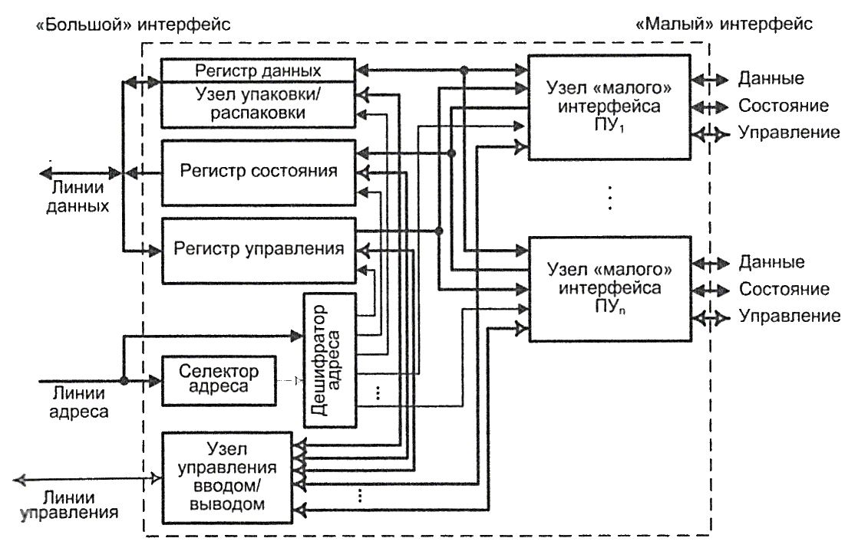
Структура модуля ввода-вывода

Slide 9
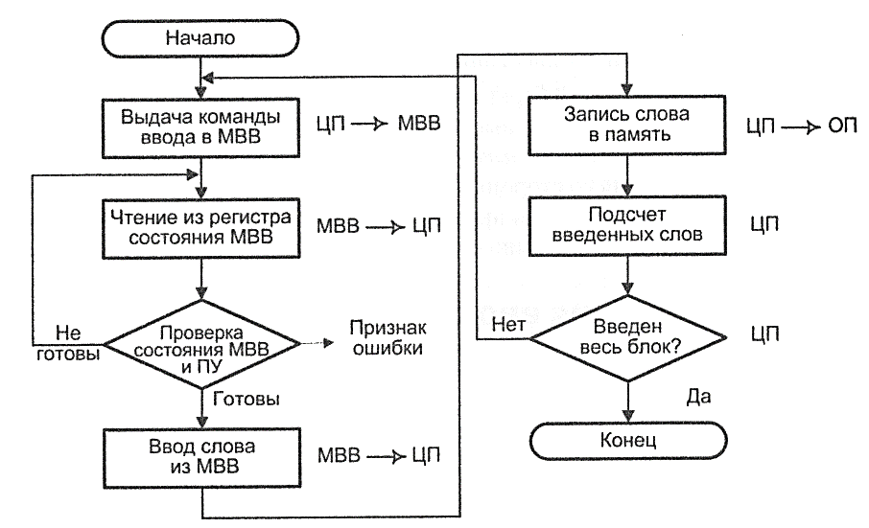
Методы управления вводом/выводом
1. Ввод вывод с опросом

Slide 10
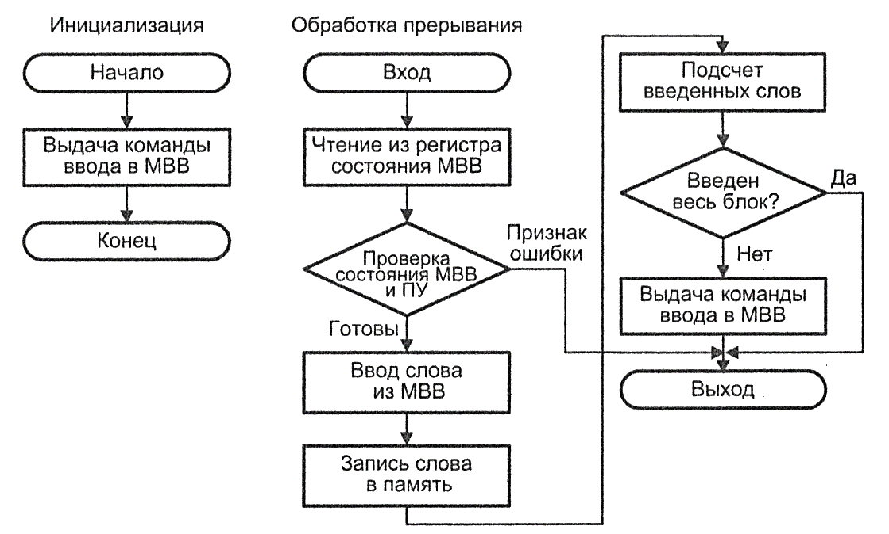
Методы управления вводом/выводом
2. Ввод-вывод по прерываниям

Slide 11
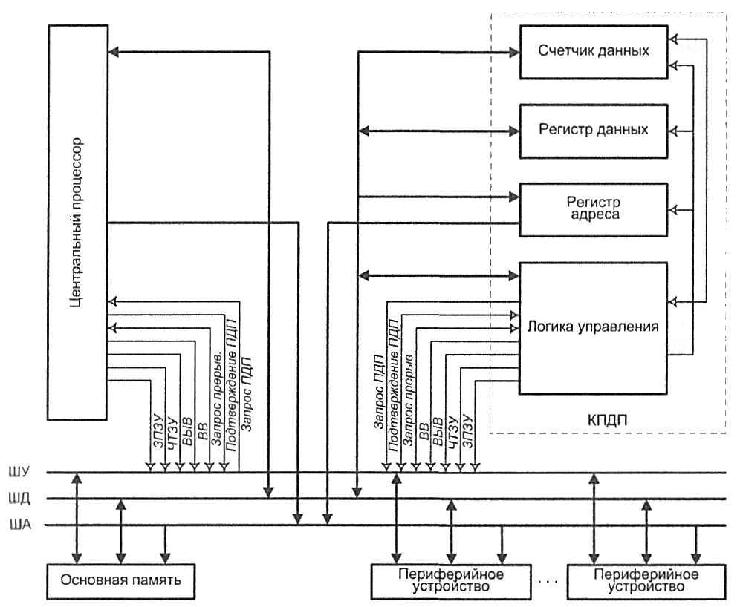
Методы управления вводом/выводом
3. Прямой доступ к памяти (Direct Memory Access - DMA)

Slide 12
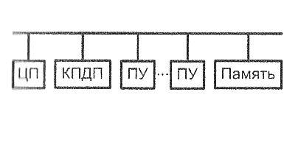
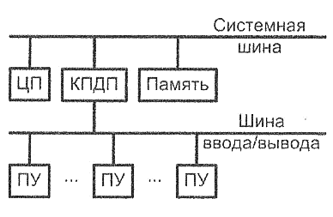
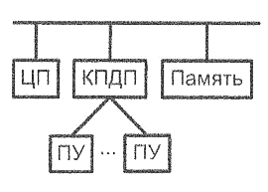
Конфигурации ПДП (DMA)

Slide 13
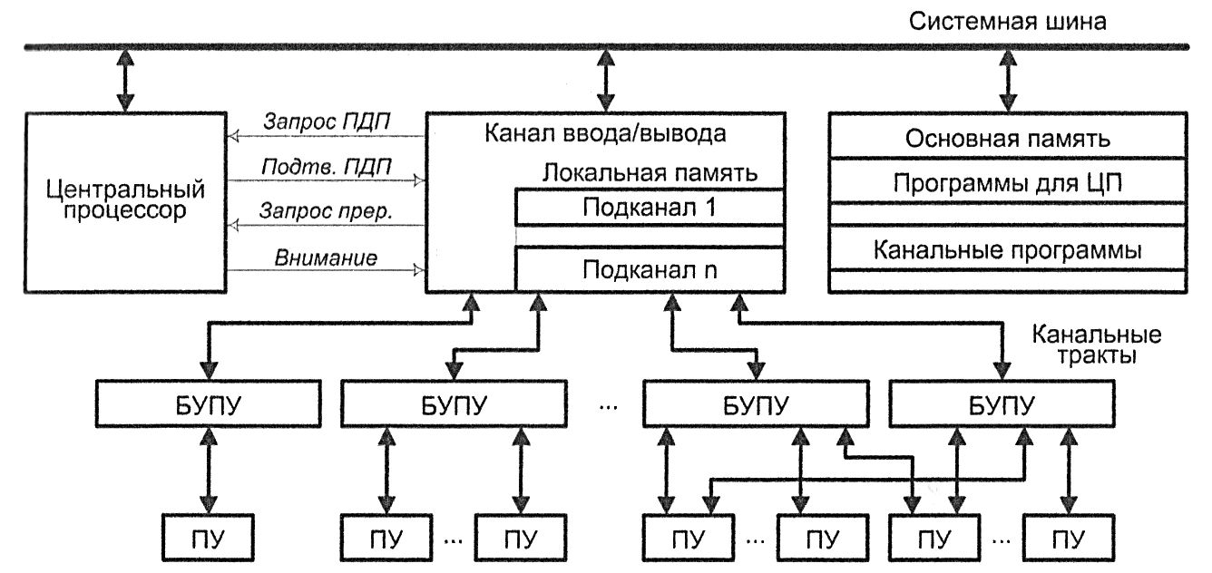
Канальная система ввода-вывода

Slide 14
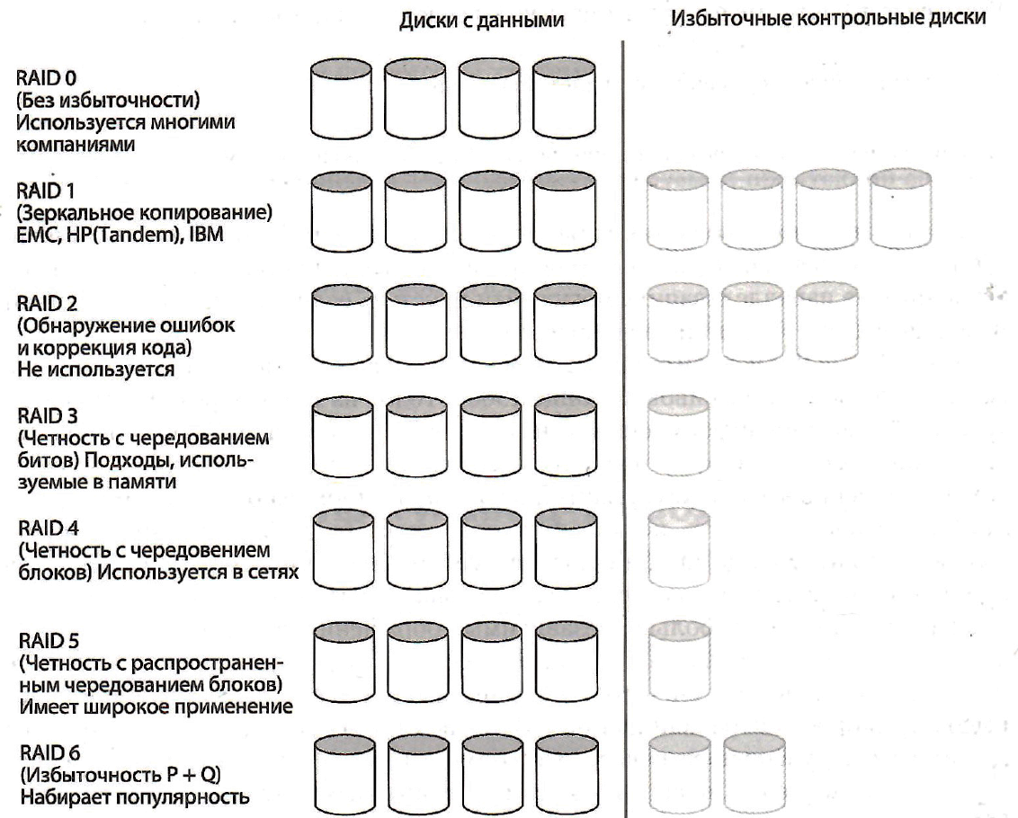
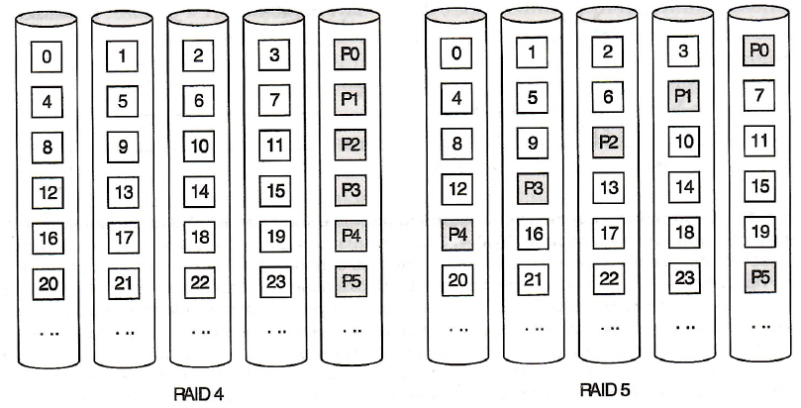
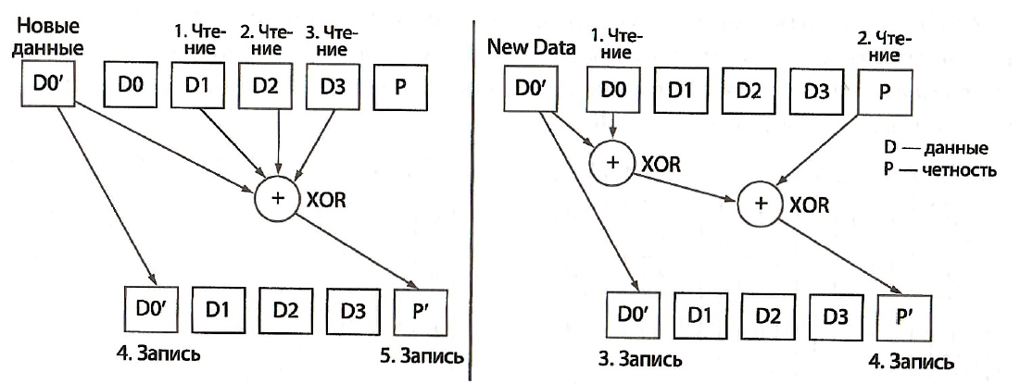
RAID
RAID 3 RAID 4

Slide 15
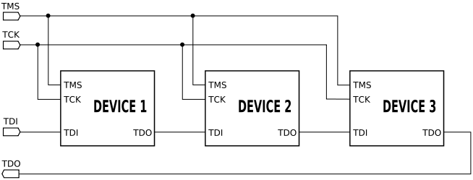
JTAG (Join Test Action Group)

Slide 16
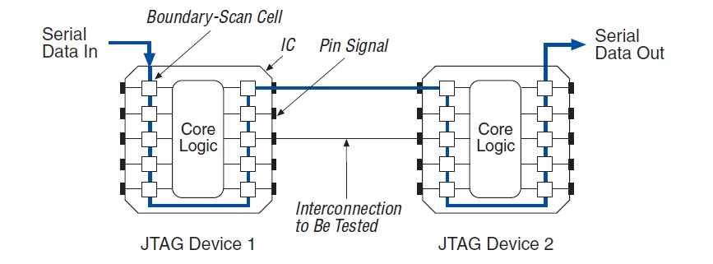
JTAG (Join Test Action Group)

Slide 17
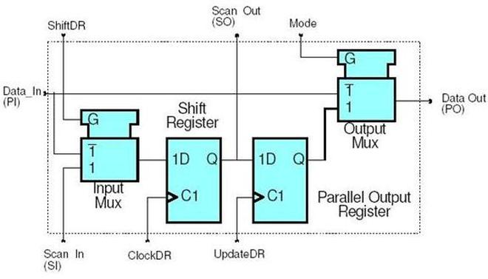
Boundary-Scan Cell

Slide 18
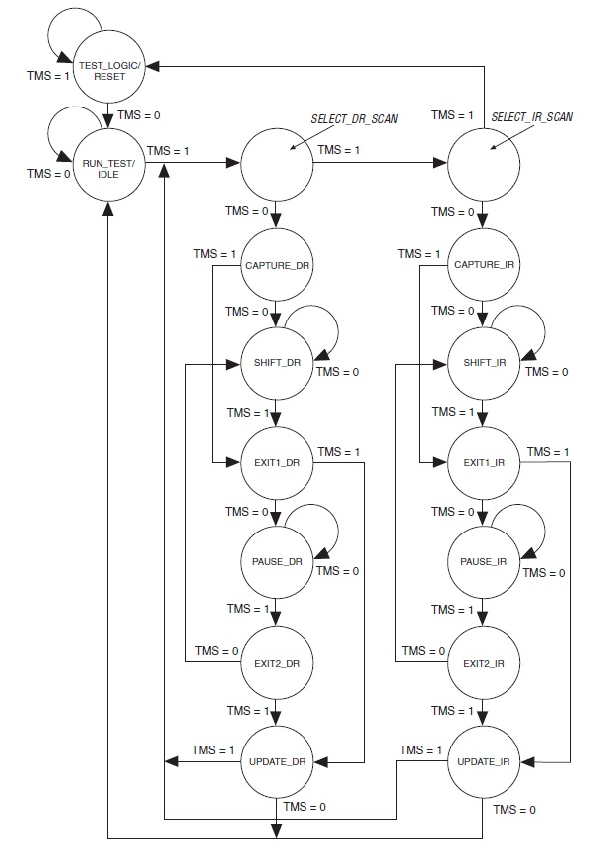
FSM JTAG

Slide 19
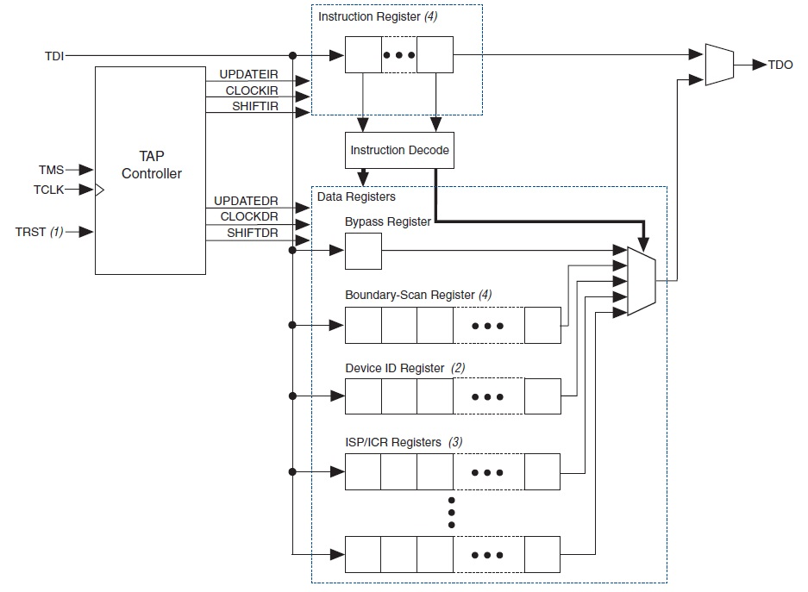
Структура JTAG

